Slide 1

第2章 基本放大电路
2.1 放大的概念与放大电路的主要性能指标
2.2 基本共射放大电路的工作原理
2.3 放大电路的分析方法
2.4 放大电路静态工作点的稳定
2.5 晶体管单管放大电路的三种基本接法
2.6 场效应管放大电路
2.7 晶体管基本放大电路的派生电路

Slide 2
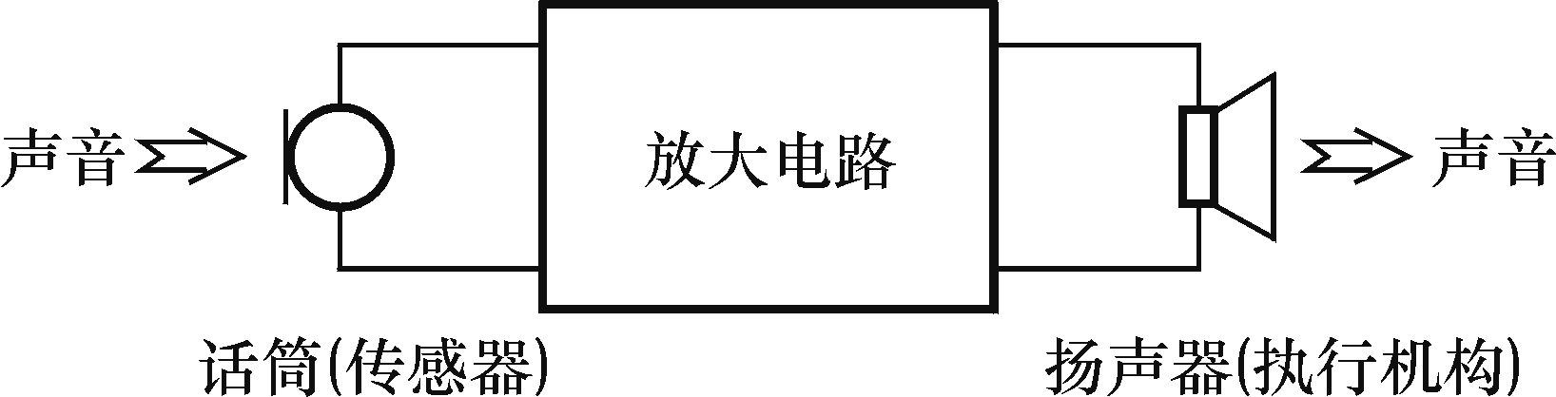
2.1 放大的概念及放大电路的性能指标
2.1.1 放大的概念
判断电路能否放大的基本出发点
放大的对象：变化量
放大的本质：能量的控制
放大的特征：功率放大
放大的基本要求：不失真，放大的前提

Slide 3
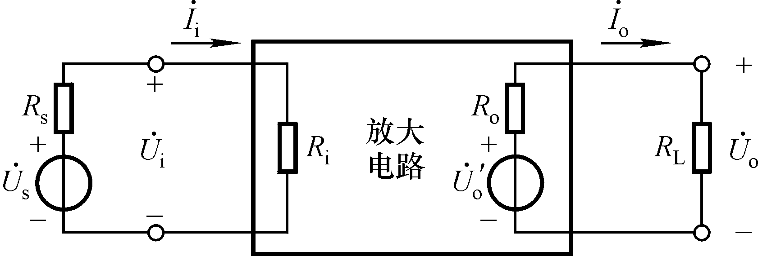
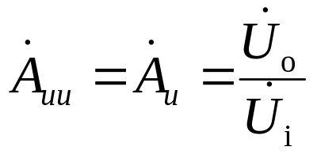
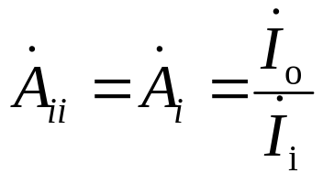
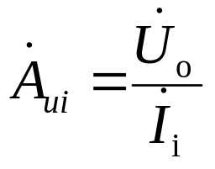
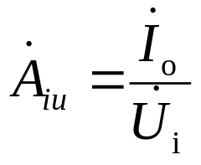
2.1.2 放大电路的性能指标
任何放大电路均可看成为两端口网络。
输出电流
输入电流
信号源内阻
信号源
输入电压
输出电压
放大倍数：输出量与输入量之比
电压放大倍数是最常研究和测试的参数

Slide 4
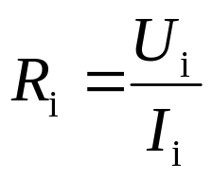
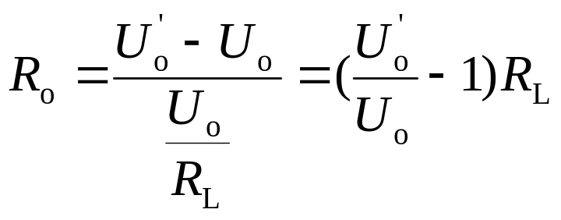
输入电阻和输出电阻
从输入端看进去的
等效电阻
将输出等效成有内阻的电压源，内阻就是输出电阻。
输入电压与输入电流有效值之比。
空载时输出电压有效值
带R_{L}时的输出电压有效值

Slide 5

通频带
衡量放大电路对不同频率信号的适应能力。
由于电容、电感及半导体器件PN结的电容效应，使放大电路在信号频率较低和较高时电压放大倍数数值下降，并产生相移。
下限频率
下限频率
④ 最大不失真输出电压U_{om}：交流有效值。

Slide 6
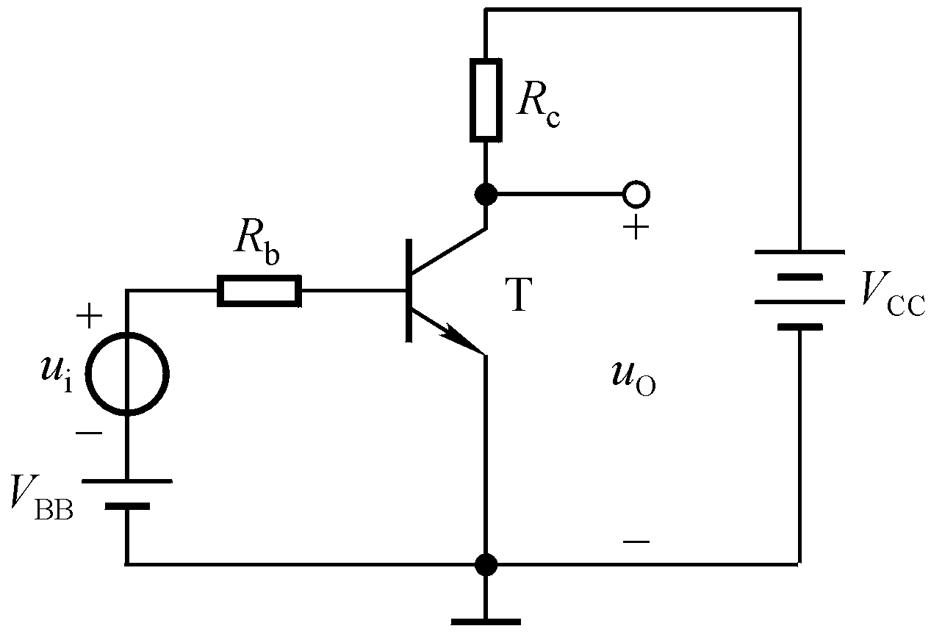
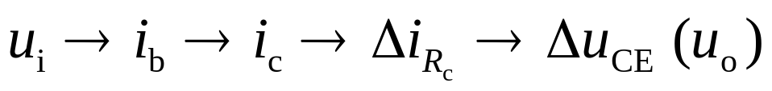
2.2 基本共射放大电路的工作原理
2.2.1 基本共射放大电路的组成及各元件的作用
V_{BB}、R_{b}：使U_{BE}＞ U_{on}，且有合适的I_{B}。
V_{CC}：使U_{CE}≥U_{on}，同时作为负载的能源。
R_{c}：将Δi_{C}转换成Δu_{CE}(u_{o}) 。
动态信号作用时：
输入电压U_{i}为零时，晶体管各极的电流、b-e间电压、管压降，称为静态工作点Q。记作I_{BQ}、 I_{CQ}(I_{EQ})、 U_{BEQ}、 U_{CEQ}。

Slide 7
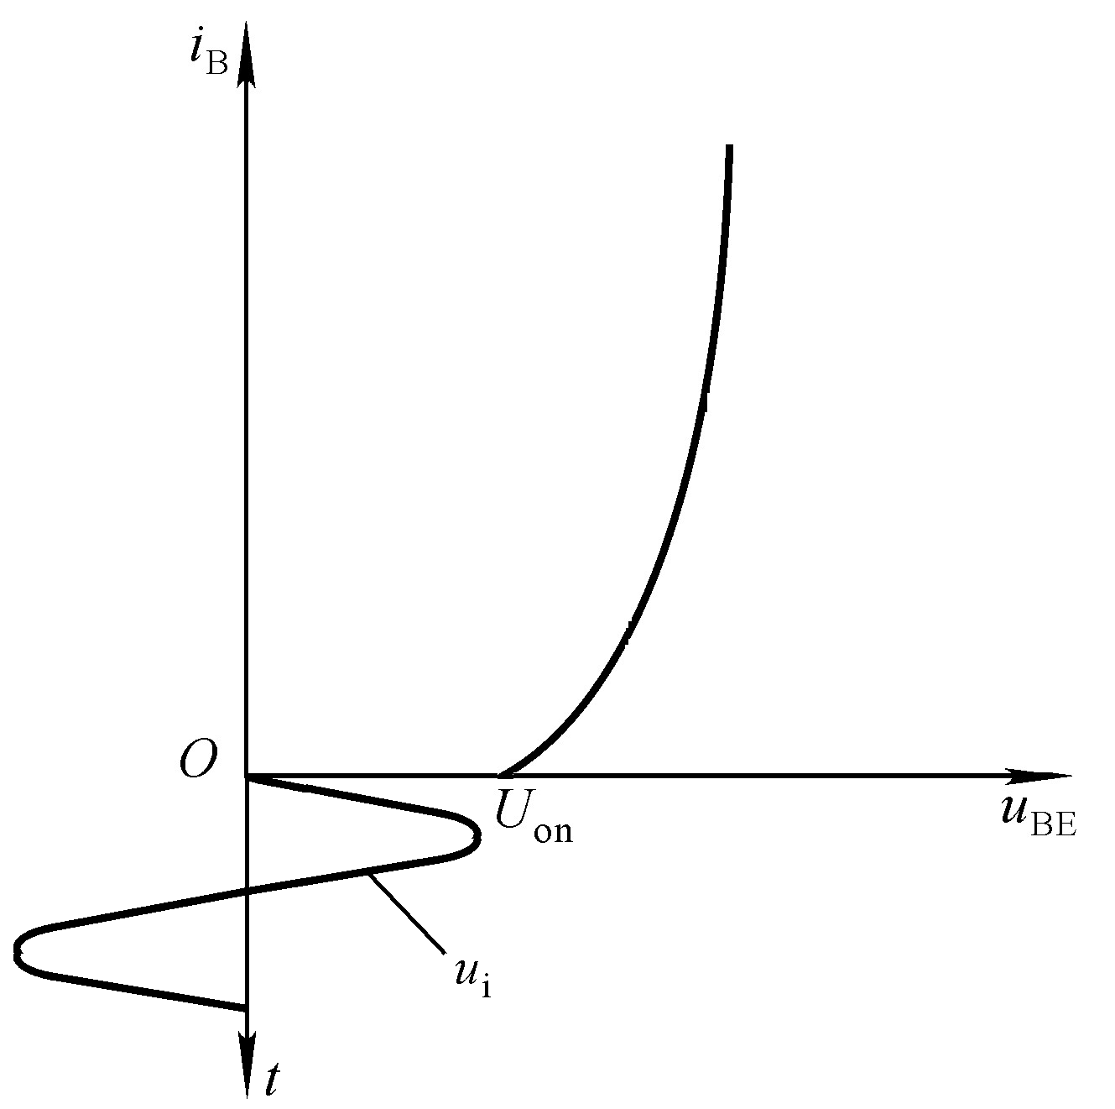
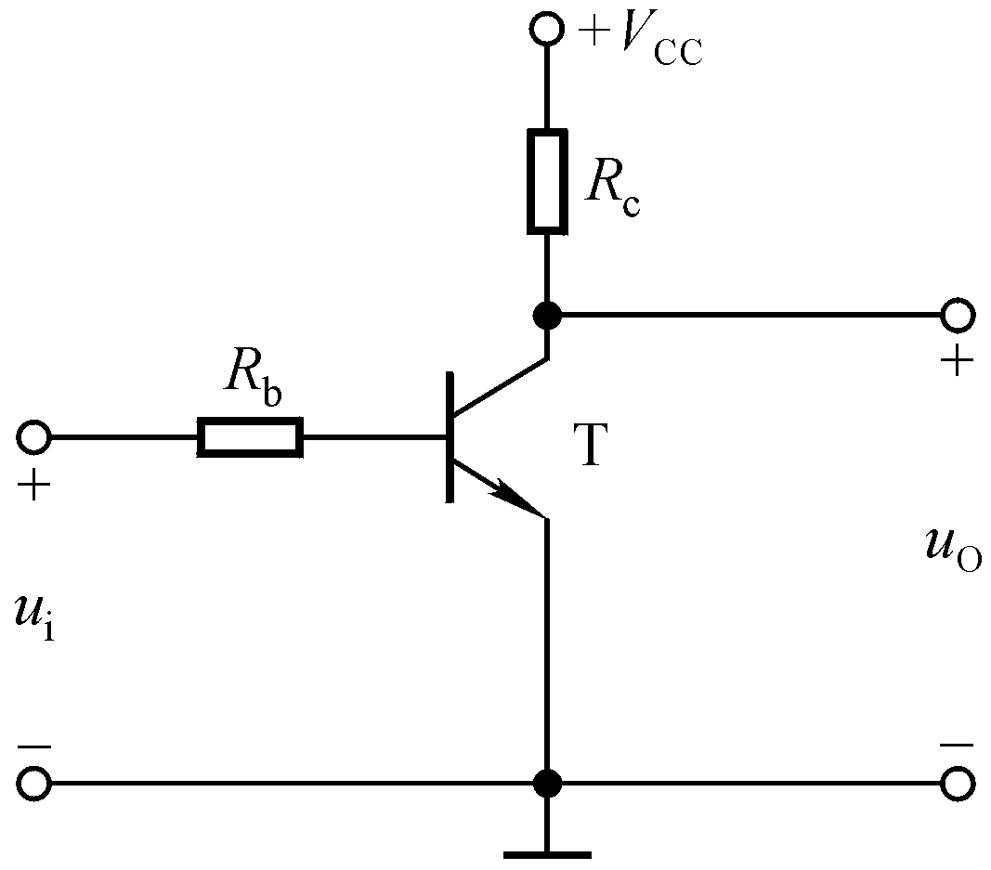
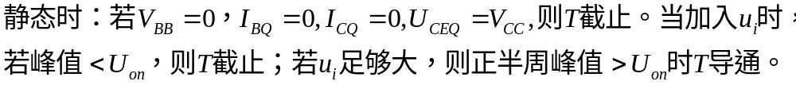
2.2.2 设置静态工作点的必要性
为什么放大的对象是动态信号，却要晶体管在信号为零时有合适的直流电流和极间电压？
输出电压必然失真！
设置合适的静态工作点，首先要解决失真问题；但Q点几乎影响着所有的动态参数！

Slide 8
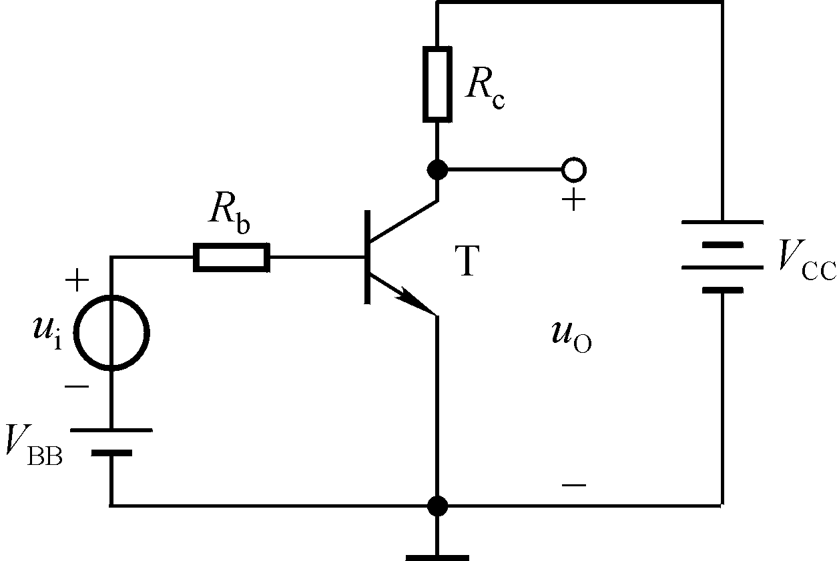
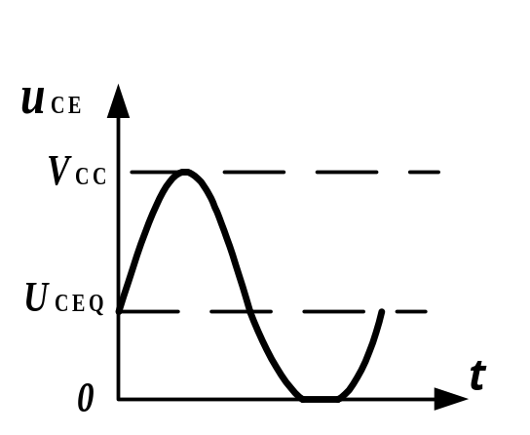
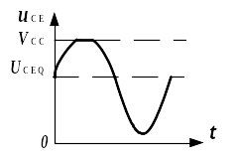
2.2.3 基本共射放大电路的工作原理
波形分析
动态信号驮载在静态之上
饱和失真
截止失真
要想不失真，就要在信号的整个周期内保证晶体管始终工作在放大区！
输出和输入反相！
底部失真
顶部失真

Slide 9
2.2.4 放大电路的组成原则
静态工作点合适：合适的直流电源、合适的电路参数。
动态信号能够作用于晶体管的输入回路，在负载上能够获得放大了的动态信号。
对实用放大电路的要求：共地、直流电源种类尽可能少、负载上无直流分量。

Slide 10
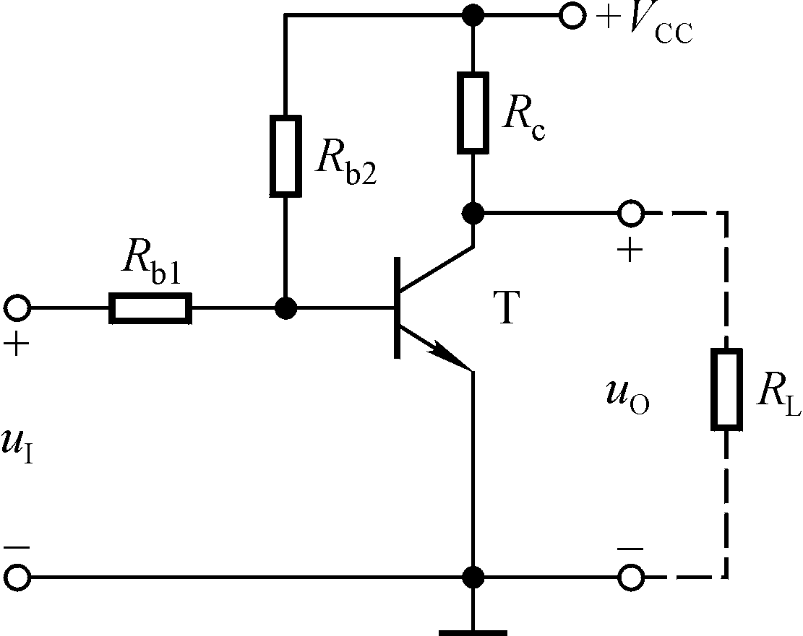
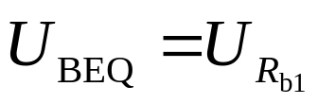
常见的两种共射放大电路
一、直接耦合共射放大电路
将两个电源合二而一
问题：
1、两种电源
2、信号源与放大电路不“共地”
静态时，
动态时，b-e间电压是u_{I}与R_{b1}上电压之和。
共地，且要使信号驮载在静态之上

Slide 11
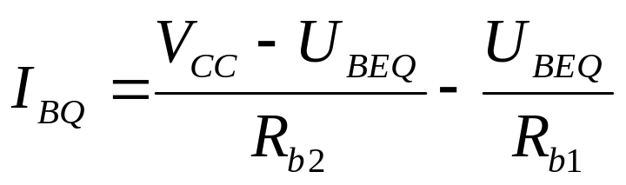
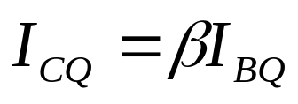
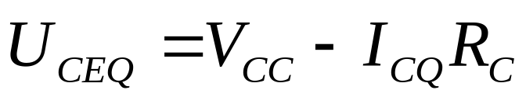
直接耦合共射放大电路的静态工作点
令输入端短路便可求出静态工作点Q

Slide 12
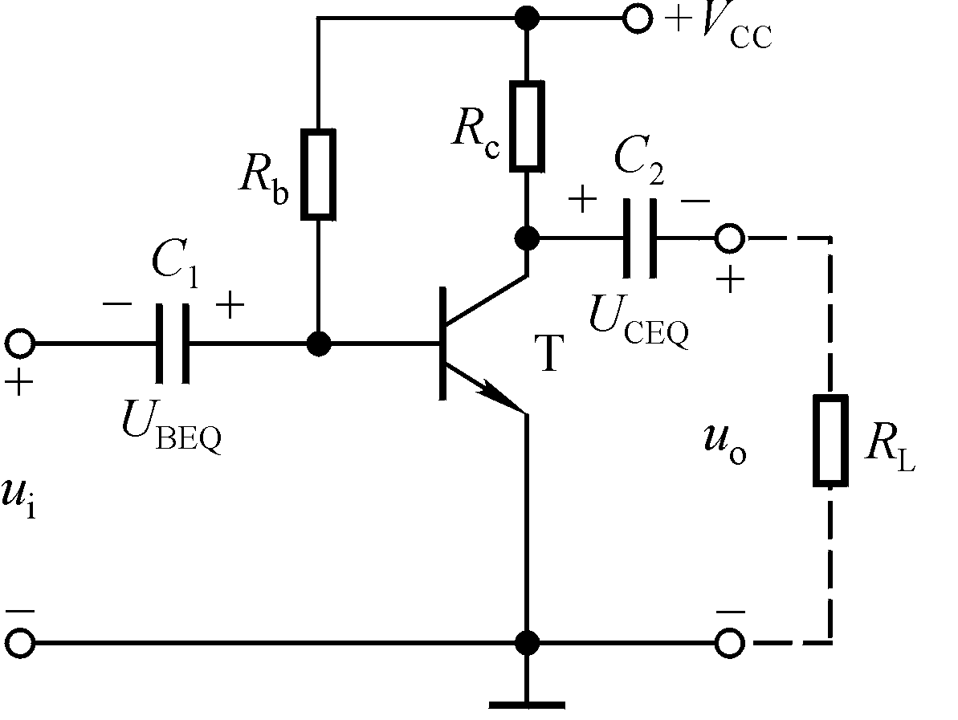
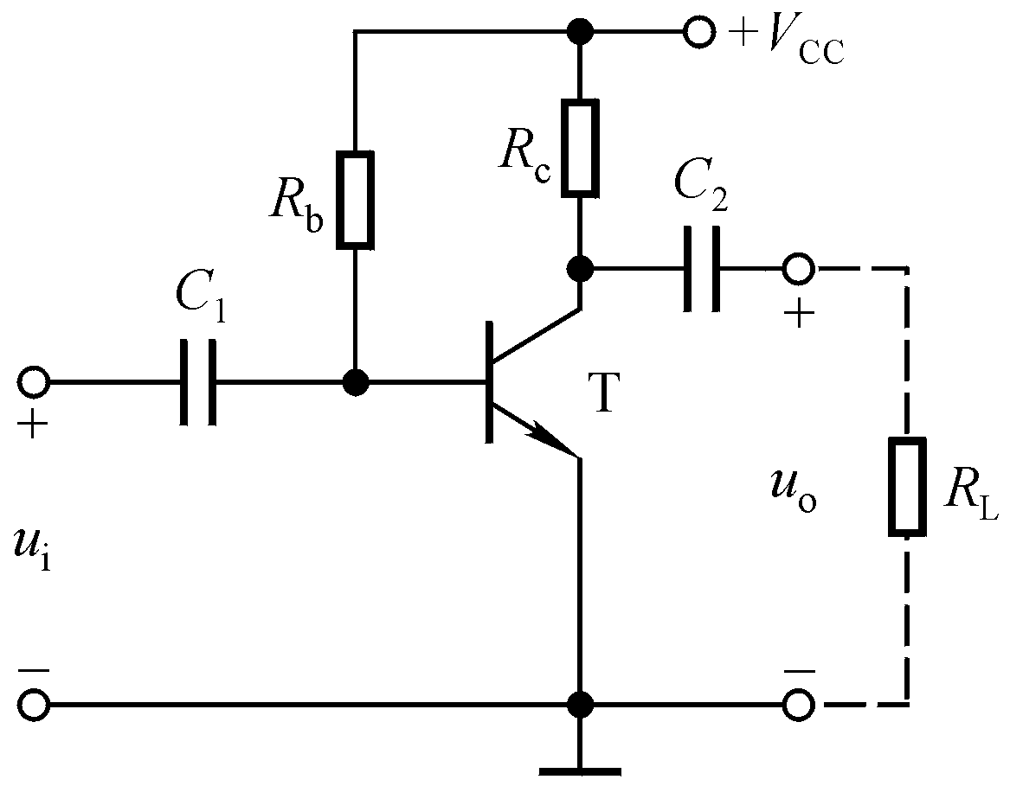
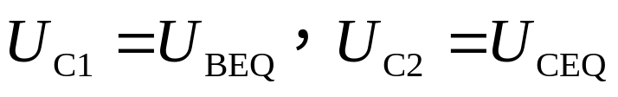
常见的两种共射放大电路
二、阻容耦合共射放大电路
C₁、C₂为耦合电容！
＋
－
耦合电容的容量应足够大，即对于交流信号近似为短路。其作用是“隔离直流、通过交流”。
U_{CEQ}
－
＋
U_{BEQ}
静态时，C₁、C₂上电压：
动态时，
u_{BE}＝u_{I}＋U_{BEQ}，信号驮载在静态之上。
负载上只有交流信号。

Slide 13
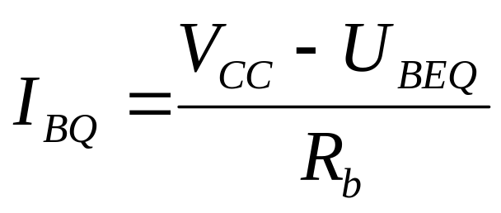
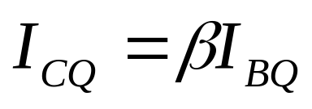

阻容耦合共射放大电路的静态工作点
令输入端短路便可求出静态工作点Q

Slide 14
2.3 放大电路的分析方法
2.3.1 直流通路与交流通路
通常，放大电路中直流电源的作用和交流信号的作用共存，这使得电路的分析复杂化。为简化分析，将它们分开作用，引入直流通路和交流通路的概念。
1. 直流通路：① V_{s}=0，保留R_{s}；②电容开路；③电感相当于短路(线圈电阻近似为0)。
2. 交流通路：①大容量电容相当于短路；②直流电源相当于短路(内阻为0)。

Slide 15
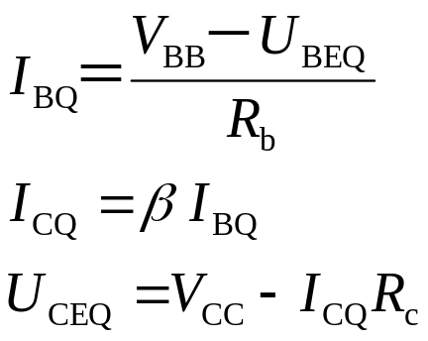
2.3.1 直流通路与交流通路
V_{BB}越大，U_{BEQ}取不同的值所引起的I_{BQ}的误差越小。
列晶体管输入、输出回路方程，将U_{BEQ}作为已知条件，令I_{CQ}＝βI_{BQ}，可估算出静态工作点。

Slide 16

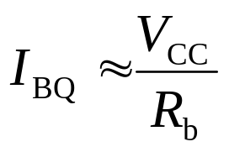
2.3.1 直流通路与交流通路
阻容耦合单管共射放大电路的直流通路和交流通路
直流通路
当V_{CC}>>U_{BEQ}时，
已知：V_{CC}＝12V， R_{b}＝600kΩ， R_{c}＝3kΩ ， β＝100。 Q＝？

Slide 17
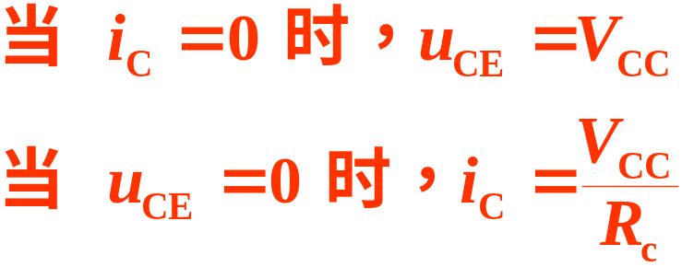
2.3.2 图解法
在三极管的输入、输出特性曲线上直接用作图的方法求解放大电路的工作情况。
一、图解法的过程
(一)图解分析静态
1. 先用估算的方法计算输入回路 I_{BQ}、 U_{BEQ}。
2. 用图解法确定输出回路静态值
方法：根据 u_{CE} = V_{CC} − i_{C}R_{c} 式确定两个特殊点

Slide 18
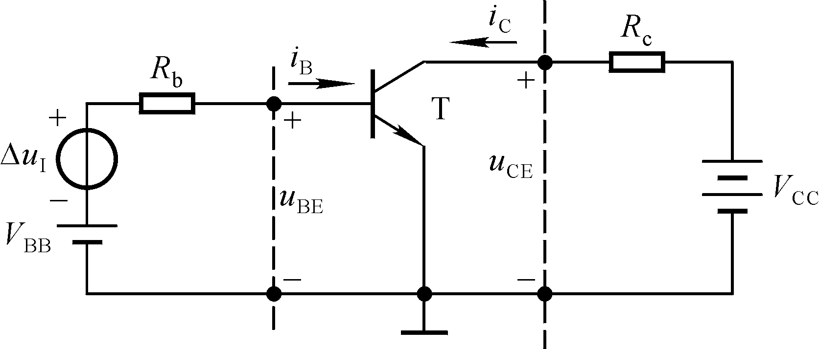


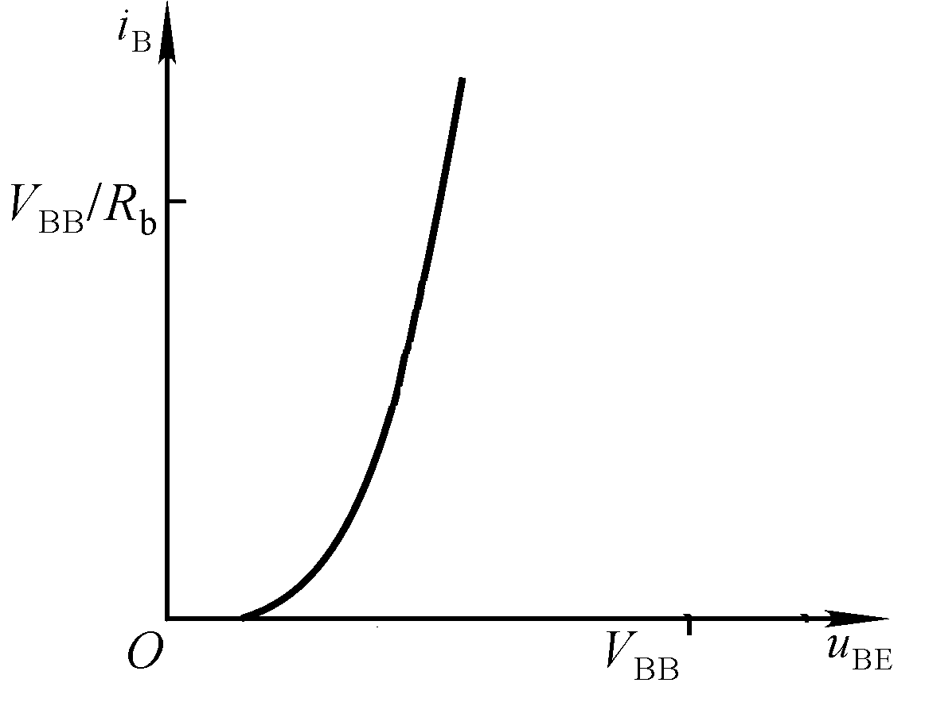
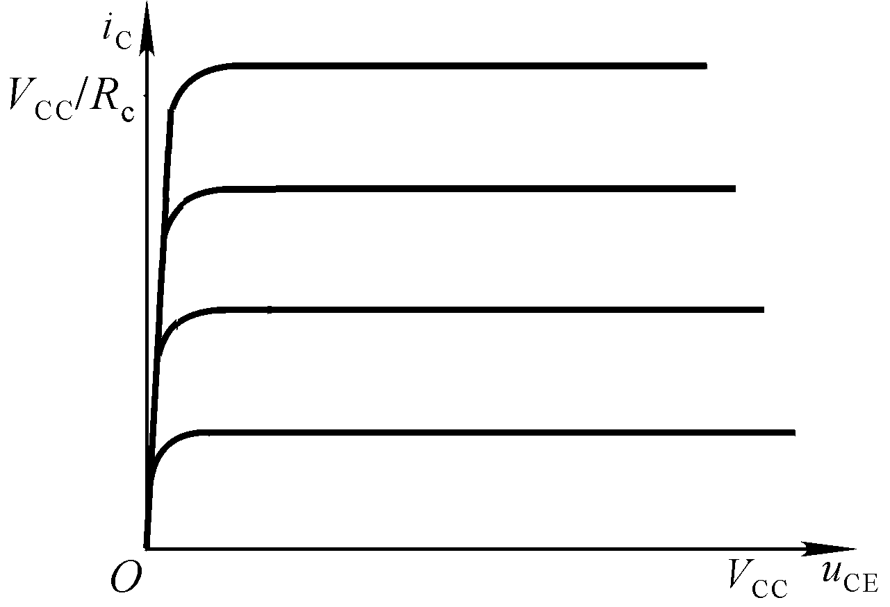
2.3.2 图解法
应实测特性曲线
1. 静态分析：图解二元方程
负载线
输入回路负载线
Q
I_{BQ}
I_{BQ}
U_{BEQ}

Slide 19

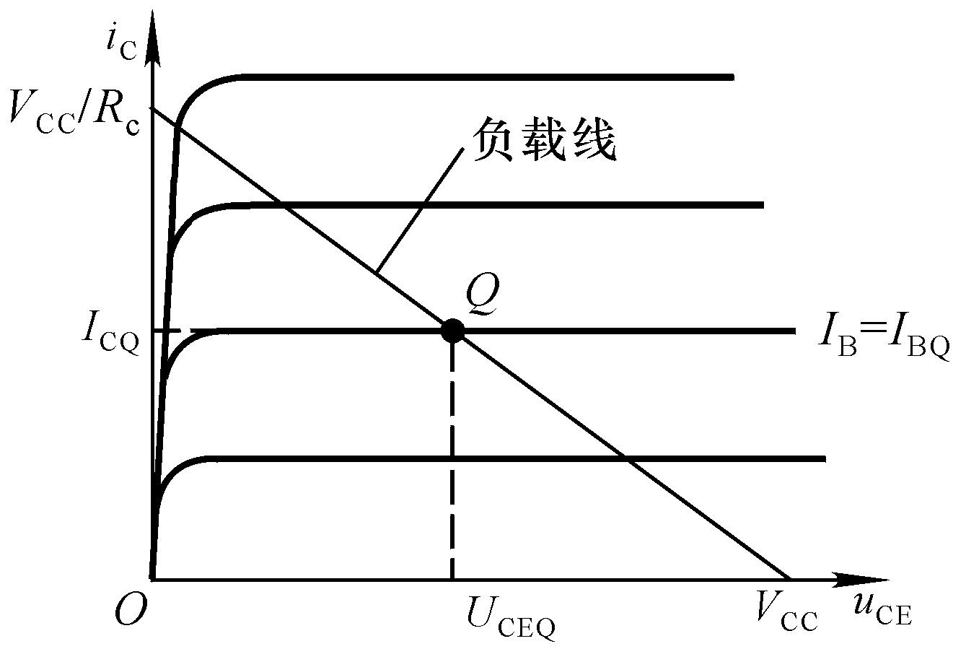
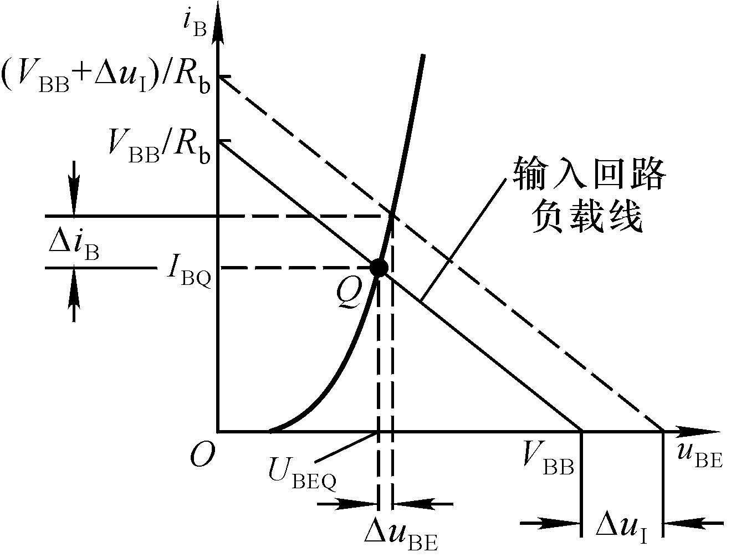
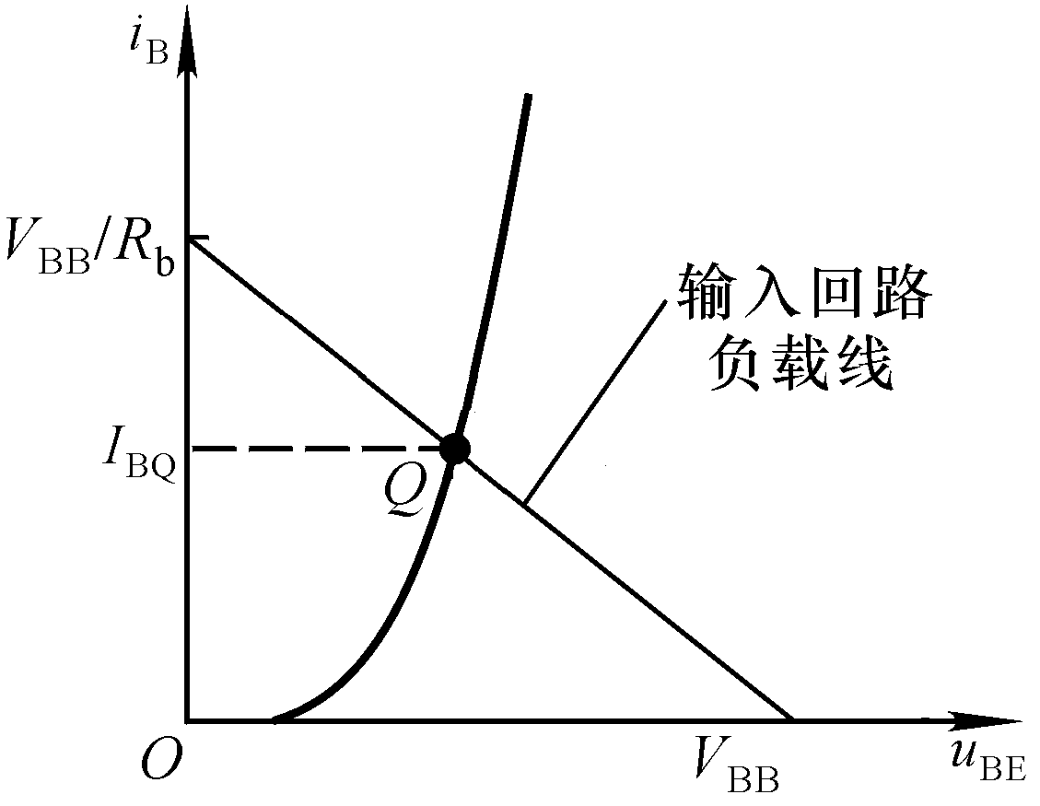




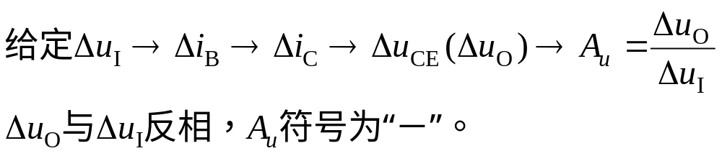
2.3.2 图解法
2. 电压放大倍数的分析
斜率不变

Slide 20
2.3.2 图解法
3. 动态工作情况图解分析
i_{B}
i_{B} / µA
60
40
Q
Δi_{B}
20
u_{BE}/V
0
t
0
0.68
0.7
0.72
0
Δu_{BE}
u_{BE}/V
U_{BE}
t

Slide 21
2.3.2 图解法
i_{C} / mA
交流负载线
i_{C} / mA
4
80
60
Q
IB = 4 0 µA
I_{CQ}
2
Δi_{C}
20
直流负载线
0
0
u_{CE}/V
0
t
4.5
6
7.5
9
12
Δu_{CE}
0
u_{CE}/V
t
U_{CEQ}

Slide 22
2.3.2 图解法
二、图解法的应用
(一)用图解法分析非线性失真
1. 静态工作点过低，引起 i_{B}、i_{C}、u_{CE} 的波形失真
i_{B} / µA
i_{B} / µA
i_{b}
—— 截止失真
I_{BQ}
Q
u_{BE}/V
O
t
O
O
结论：i_{B} 波形失真
u_{BE}/V
u_{i}
t

Slide 23
2.3.2 图解法
i_{C} 、 u_{CE} (u_{o} )波形失真
i_{C} / mA
i_{C}
NPN 管截止失真时的输出 u_{o} 波形。
I_{CQ}
Q
O
t
O
U_{CEQ}
u_{CE}/V
O
u_{CE}/V
t
u_{o} = u_{ce}

Slide 24
2.3.2 图解法
2. Q 点过高，引起 i_{C}、u_{CE}的波形失真—饱和失真
i_{C}
i_{C} / mA
i_{b}(不失真)
Q
I_{CQ}
NPN 管 u_{o}波形
I_{B} = 0
O
t
O
U_{CEQ}
u_{CE}/V
O
u_{CE}/V
t
u_{o} = u_{ce}

Slide 25
2.3.2 图解法
(二)用图解法分析电路参数对静态工作点的影响
1. 改变 R_{b}，保持V_{CC} ，R_{c} ，β 不变；
2. 改变 V_{CC}，保持 R_{b}，R_{c} ，β 不变；
i_{C}
i_{C}
Q₃
Q₂
Q₂
I_{B}
I_{B}
Q₁
Q₁
O
O
u_{CE}
u_{CE}
R_{b} 增大，
升高 V_{CC}，直流负载线平行右移，动态工作范围增大，但管子的动态功耗也增大。
Q 点下移；
Q 点上移；
R_{b} 减小，

Slide 26
2.3.2 图解法
3. 改变 R_{c}，保持 R_{b}，V_{CC} ，β 不变；
4. 改变 β，保持 R_{b}，R_{c} ，V_{CC} 不变；
i_{C}
i_{C}
Q₁
I_{B}
Q₂
I_{B}
Q₂
Q₁
O
O
u_{CE}
u_{CE}
增大 R_{c} ，直流负载线斜率改变，则 Q 点向饱和区移近。
增大β ，I_{CQ} 增大，U_{CEQ} 减小，则 Q 点移近饱和区。

Slide 27
2.3.2 图解法
图解法小结
1. 能够形象地显示静态工作点的位置与非线性失真的关系；
2. 可直观表示电路参数对静态工作点的影响；
3. 有利于对静态工作点 Q 的检测等。

Slide 28
2.3.3 等效电路法
晶体管在小信号(微变量)情况下工作时，可以在静态工作点附近的小范围内用直线段近似地代替三极管的特性曲线，三极管就可以等效为一个线性元件。这样就可以将非线性元件晶体管所组成的放大电路等效为一个线性电路。
研究的对象仅仅是变化量
微变等效条件
信号的变化范围很小

Slide 29
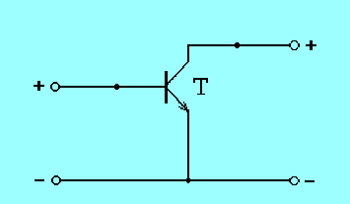


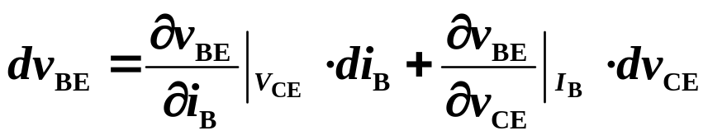
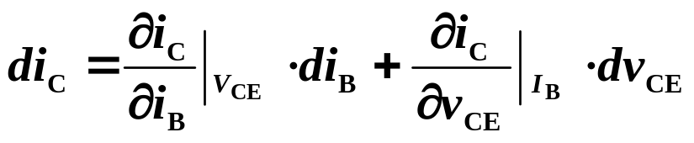

H参数的引出
c
i_{C}
i_{B}
对于BJT双口网络，输入输出特性曲线如下：
b
v_{CE}
v_{BE}
i_{B}=f(v_{BE})⏐ _{vCE=const}
e
i_{C}=f(v_{CE})⏐ _{iB=const}
BJT双口网络
可以写成：
在小信号情况下，对上两式取全微分得
用小信号交流分量表示
v_{be}= h_{ie}i_{b}+ h_{re}v_{ce}
i_{c}= h_{fe}i_{b}+ h_{oe}v_{ce}

Slide 30

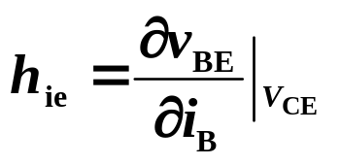
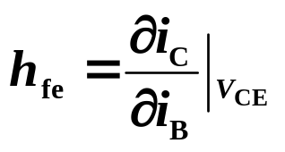
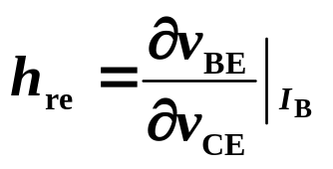
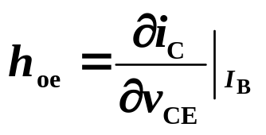
H参数的引出
v_{be}= h_{ie}i_{b}+ h_{re}v_{ce}
其中：
i_{c}= h_{fe}i_{b}+ h_{oe}v_{ce}
输出端交流短路时的输入电阻；
输出端交流短路时的正向电流传输比或电流放大系数；
输入端交流开路时的反向电压传输比；
输入端交流开路时的输出电导。
四个参数量纲各不相同，故称为混合参数(H参数)。

Slide 31
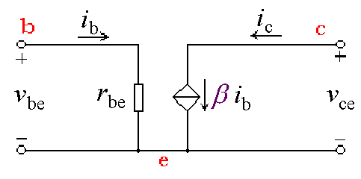
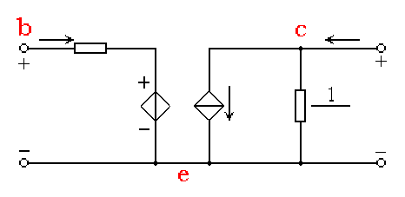
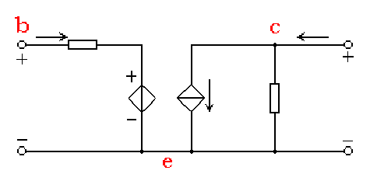
H参数小信号模型
一般采用习惯符号
i_{b}
h_{ie}
i_{c}
• β i_{b} 是受控源 ，且为电流控制电流源(CCCS)。
• 电流方向与i_{b}的方向是关联的。
即 r_{be}= h_{ie} β = h_{fe}
u_{T} = h_{re} r_{ce}= 1/h_{oe}
v_{be}
h_{re}v_{ce}
h_{fe}i_{b}
v_{ce}
h_{oe}
则BJT的H参数模型为
• u_{T}很小，一般为10⁻³∼10⁻⁴ ，
• r_{ce}很大，约为100kΩ。故一般可忽略它们的影响，得到简化电路
i_{b}
r_{be}
i_{c}
v_{be}
u_{T} v_{ce}
β i_{b}
r_{ce}
v_{ce}

Slide 32

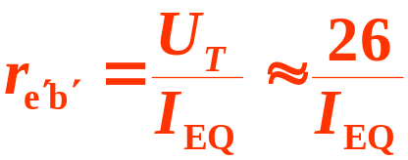

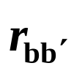
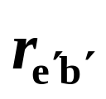


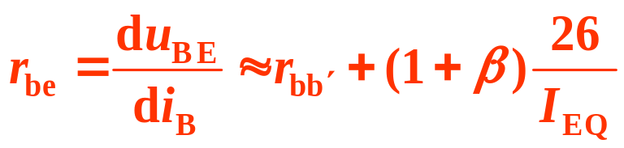
H参数的确定
1、β 一般用测试仪测出；
r_{bb′} ：基区体电阻。
2、r_{be} 的近似估算公式
r_{e′b′} ：基射之间结电阻。
i_{C}
c
i_{B}
b
U_{T} ：温度电压当量。
i_{E}
e
低频、小功率管 r_{bb′} 约为 300 Ω 。
在输入特性曲线上，Q点越高，r_{be}越小！

Slide 33







放大电路的动态分析
放大电路的
交流等效电路

Slide 34





阻容耦合共射放大电路的动态分析
输入电阻中不应含有R_{s}!
输出电阻中不应含有R_{L}!

Slide 35
2.4.1 温度对静态工作点的影响
三极管是一种对温度十分敏感的元件。温度变化对管子参数的影响主要表现有：
1. U_{BE} 改变：U_{BE} 的温度系数约为 –2 mV/°C，即温度每升高 1°C，U_{BE} 约下降 2 mV 。
2. β 改变：温度每升高 1°C， β 值约增加 0.5% ~ 1 %， β 温度系数分散性较大。
3. I_{CBO} 改变：温度每升高 10°C ，I_{CBQ} 大致将增加一倍，说明 I_{CBQ} 将随温度按指数规律上升。

Slide 36






2.3.3 等效电路法
1. 温度变化对I_{CBO}的影响
温度T ↑ → 输出特性曲线上移
总之：
2. 温度变化对输入特性曲线的影响
I_{CBO} ↑ → I_{CEO} ↑
温度T ↑ → 输入特性曲线左移
T ↑ → V_{BE} ↓ → I_{B} ↑ → I_{C} ↑
3. 温度变化对β 的影响
β ↑
温度每升高1 °C ， β 要增加0.5%∼1.0%
温度T ↑ → 输出特性曲线族间距增大

Slide 37
2.4.2 静态工作点稳定的典型电路
一、电路组成
直流通路？
C_{e}为旁路电容，在交流通路中可视为短路

Slide 38


二、稳定原理
为了稳定Q点，通常I₁>> I_{BQ}，即I₁≈ I₂；因此
表明：基极电位U_{BQ}几乎仅取决于R_{b1}与R_{b2}对V_{CC}的分压，基本不随温度变化。
稳定原理：
b点电位基本不变的条件：
I₁ >>I_{B} ，
V_{B} >>V_{BE}
T ↑
→ I_{C}↑
→ I_{E}↑
→ V_{E}↑、V_{B}不变
→ V_{BE} ↓
→ I_{B}↓
此时，
且R_{e}可取
大些，反馈控制作用更强。
不随温度变化而变化。
I_{C}↓
一般取 I₁ =(5~10)I_{B} ， V_{B} =3~5V
（反馈控制）

Slide 39




三、Q点分析
什么条件下成立？
分压式电流负反馈工作点稳定电路

Slide 40





四、动态分析
无旁路电容C_{e}时：
利?弊?

Slide 41


2.4.3 稳定静态工作点的方法
引入直流负反馈
温度补偿：利用对温度敏感的元件，在温度变化时直接影响输入回路。
  例如，R_{b1}或R_{b2}采用热敏电
  阻。 R_{b1}应具有负温度系
  数， R_{b2}应具有正温度系数。

Slide 42

讨论
图示电路中是否采用了措施来稳定静态工作点？
采用了二极管的反向特性进行温度补偿措施来稳定静态工作点。

Slide 43


讨论
R_{b}中的静态电流：
结点B的电流方程：
I_{R}：二极管未被击穿时的反向电流，对温度非常敏感。
温度升高时，一方面I_{C}增大，另一方面I_{R}增大导致I_{B}减小，从而I_{C}随之减小。参数合适时，I_{C}可基本不变。

Slide 44


2.5.1 基本共集放大电路

Slide 45


二、动态分析：电压放大倍数
U_{o}＜ U_{i}
故称之为射极跟随器

Slide 46


二、动态分析：输入电阻的分析
R_{L}
带负载电阻后
R_{i}与负载有关！

Slide 47




二、动态分析：输出电阻的分析
令U_{s}为零，保留R_{s}，在输出端加U_{o}，得：
R_{o}与信号源内阻有关！
特点:
输入电阻大，输出电阻小；只放大电流，不放大电压；在一定条件下有电压跟随作用！

Slide 48





2.5.2 基本共基放大电路

Slide 49



二、动态分析
特点:
输入电阻小，频带宽！只放大电压，不放大电流！

Slide 50
2.5.3 三种接法的比较：空载情况下
接法 共射 共集 共基
A_{u} 大 小于1 大
A_{i} β 1＋β α
R_{i} 中 大 小
R_{o} 大 小 大
频带 窄 中 宽

Slide 51

2.7.1 复合管
复合管的组成：多只管子合理连接等效成一只管子。
目的：增大β，减小前级驱动电流，改变管子的类型。

Slide 52

2.7.2 三种接法的组合形式
为使单级放大电路具有多方面的优良性能，有时采用组合接法。例如：
  共射－共基形式：电压放大倍数较大、高频特性好
  共集－共基形式：输入电阻较大、电压放大倍数较大、 通频带较宽
具有什么特点？是为了增强电压放大能力吗？

Slide 53

共射-共基放大电路
共射－共基放大电路

Slide 54








共射-共基放大电路
电压增益
其中
组合放大电路总的电压增益等于组成它的各级单管放大电路电压增益的乘积。
前一级的输出电压是后一级的输入电压，后一级的输入电阻是前一级的负载电阻。
所以
因为
因此

Slide 55

共射-共基放大电路
输入电阻
R_{i}＝
＝R_{b}||r_{be1}＝R_{b11}||R_{b21}||r_{be1}
输出电阻
R_{o} ≈R_{c2}

Slide 56


共集-共集放大电路
(a) 原理图 (b)交流通路
T₁、T₂构成复合管，可等效为一个NPN管

Slide 57



共集-共集放大电路
式中
β≈β₁β₂
r_{be}＝r_{be1}＋(1＋β₁)r_{be2}
R′_{L}＝R_{e}||R_{L}
R_{i}＝R_{b}||[r_{be}＋(1＋β)R′_{L}]

